Slide 1
وزارة التربية
التوجيه الفني العام للرياضيات
مشروع مصادر التعلم
الصف الثاني عشر علمي
الوحدة الخامسة : التكامل :بند ( 5 – 5 )
منطقة الفروانية التعليمية – منطقة الجهراء التعليمية

Slide 2
كتاب الطالب ص 36
06/05/2021 05:35 م
(5-5) التكامل بالتجزيء
التكامل بالتجزيء

Slide 3
كتاب الطالب ص 37
(5-5) التكامل بالتجزيء
أوجد
مثال ( 1 )
نفرض أن :

Slide 4
كتاب الطالب ص 37
06/05/2021 05:35 م
(5-5) التكامل بالتجزيء
أوجد
حاول أن تحل ( 1 )
نفرض أن :

Slide 5
كتاب الطالب ص 37
06/05/2021 05:35 م
(5-5) التكامل بالتجزيء
أوجد
مثال ( 2 )
u
dv

Slide 6
كتاب الطالب ص 37
06/05/2021 05:35 م
(5-5) التكامل بالتجزيء
أوجد
مثال ( 2 )
u
dv
نفرض أن :

Slide 7
كتاب الطالب ص 37
06/05/2021 05:35 م
(5-5) التكامل بالتجزيء
أوجد
حاول أن تحل ( 2 )
u
dv
نفرض أن :

Slide 8
كتاب الطالب ص 37
06/05/2021 05:35 م
(5-5) التكامل بالتجزيء
أوجد
حاول أن تحل ( 2 )
u
dv
نفرض أن :

Slide 9
$$\int{ln (x+1) dx}$$
مثال 3
نفرض أن
طريقة حل 1
$$u$$
$$dv$$
$$u =ln (x+1)$$
$$dv =dx$$
$$\int{u dv} =u . v − \int{v du}$$
$$du=\frac{1}{x+1} dx$$
$$v =x$$
$$\int{ln x dx=}$$
$$−\int{x .} \frac{1}{x+1} dx$$
$x ln (x+1)$
$$−\int{\frac{x}{x+1}}dx$$
$=x ln (x+1)$
$$−\int{\frac{x+1−1}{x+1}}dx$$
$=x ln (x+1)$
$$−\int{( \frac{x+1}{x+1}−\frac{1}{x+1})}dx$$
$=x ln (x+1)$
$$\int{ (1−\frac{1}{x+1})}dx$$
$=x ln (x+1)$
ـــ
$+$
$=x ln (x+1)$
$− x$
$$ln \left|x+1\right|$$
$+ C$
$+$
$=x ln (x+1)$
$− x$
$$ln (x+1)$$
$+ C$

Slide 10


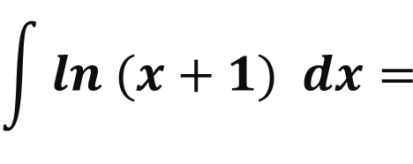






مثال 3
$$\int{ln (x+1) dx}$$
نفرض أن
1) تعويض ب t
طريقة حل 2
$$=\int{ln (t) dt}$$
تفاضل
$$t = (x+1)$$
$$dt =dx$$
تعويض بـ t ثم تجزيء
نفرض أن
2) تجزيء
$$\int{u dv} =u . v − \int{v du}$$
$$u =ln t$$
$$dv =dt$$
$$du=\frac{1}{t} dt$$
$$\int{ln t dt=}$$
$$−\int{t .} \frac{1}{t} dt$$
$$v =t$$
$t ln t$
$=t ln t$
$$−\int{}dt$$
$=t ln t$
$$− t + C$$
$$\int{ln (x+1) dx=}$$
$$(x+1)ln (x+1)$$
$$− (x+1) +C$$

Slide 11
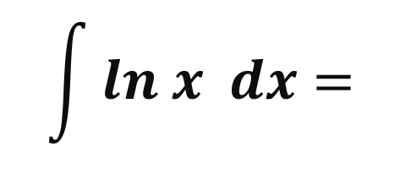

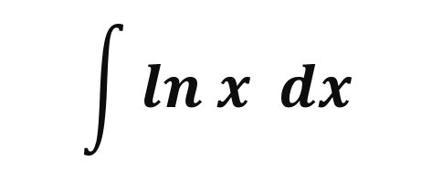


حاول أن تحل 3
$$\int{ln x dx}$$
نفرض أن
تفاضل
تكامل
$$u$$
$$dv$$
$$u =ln x$$
$$dv =dx$$
$$du=\frac{1}{x} dx$$
$$v =x$$
$$\int{u dv} =u . v − \int{v du}$$
$$\int{ln x dx=}$$
$$−\int{x .} \frac{1}{x} dx$$
$x ln x$
$$−\int{1}dx$$
$=x ln x$
$=x ln x$
$$− x +C$$

Slide 12
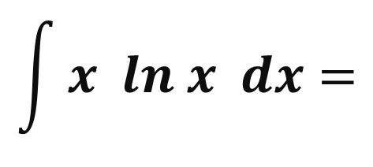
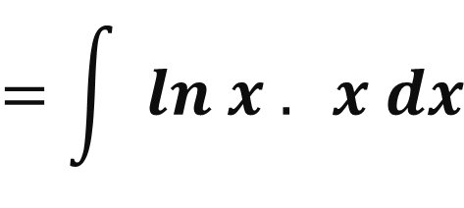
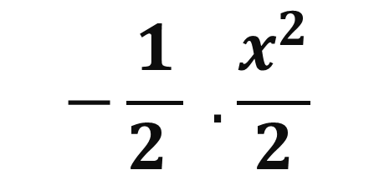
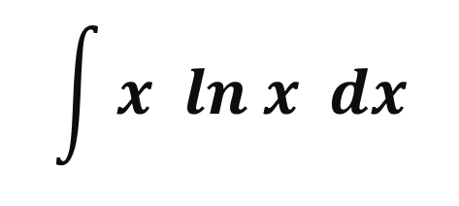
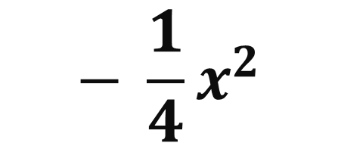
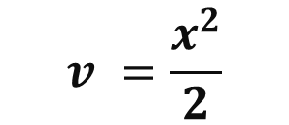
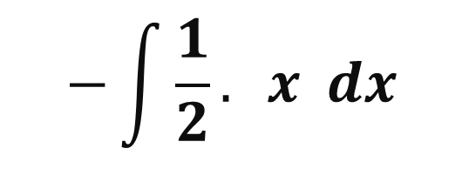
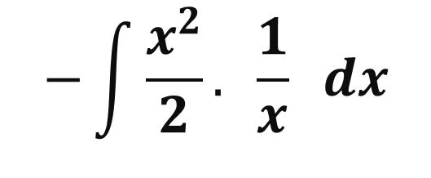

مثال 4
$$\int{x ln x dx}$$
نفرض أن
$$=\int{ ln x . x dx}$$
$$u =ln x$$
$$dv =x dx$$
$$du=\frac{1}{x} dx$$
$$v =\frac{x^{2}}{2}$$
$$u$$
$$dv$$
$$\int{u dv} =u . v − \int{v du}$$
$$\int{x ln x dx=}$$
$$\frac{x^{2}}{2} ln x$$
$$−\int{\frac{x^{2}}{2}.} \frac{1}{x} dx$$
= $\frac{1}{2 } x^{2} ln x$
$$−\int{\frac{1}{2}.} x dx$$
$$−\frac{1}{2 } .\frac{x^{2}}{2}$$
= $\frac{1}{2 } x^{2} ln x$
$$+ C$$
$$− \frac{1}{4}x^{2}$$
= $\frac{1}{2 } x^{2} ln x$
$$+ C$$

Slide 13


$$\int{(x+1) ln (x+1) dx}$$
$$=\int{ ln (x+1) . (x+1) dx}$$
$$u$$
$$dv$$
نفرض أن
$$u =ln (x+1)$$
حاول أن تحل 4
$$dv =(x+1) dx$$
$$du=\frac{1}{x+1} dx$$
$$v =\frac{{(x+1)}^{2}}{2}$$
طريقة حل 1
$$\int{u dv} =u . v − \int{v du}$$
$$\int{(x+1) ln (x+1) dx}$$
$$=\frac{{(x+1)}^{2}}{2} ln (x+1)$$
$$−∫(\frac{{\left(x+1\right)}^{2}}{2} .\frac{1}{x+1} )dx$$
$$=\frac{1}{2}{(x+1)}^{2} ln (x+1)$$
$$−∫\frac{1}{2}\left(x+1\right) dx$$
$$=\frac{1}{2}{(x+1)}^{2} ln (x+1)$$
$$− \frac{1}{2}$$
$$.\frac{{\left(x+1\right)}^{2}}{2} +C$$
$$=\frac{1}{2}{(x+1)}^{2} ln (x+1)$$
$$−\frac{1}{4}({x+1)}^{2} +C$$

Slide 14







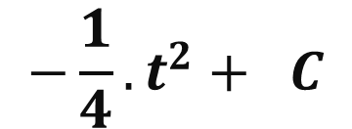


حاول أن تحل 4
$$\int{(x+1)ln (x+1) dx}$$
1) تعويض ب t
طريقة حل 2
$$=\int{t ln (t) dt}$$
$$=\int{ln \left(t\right). t dt}$$
نفرض أن
تعويض بـ t ثم تجزيء
$$t = (x+1)$$
$$dt =dx$$
$$\int{u dv} =u . v − \int{v du}$$
نفرض أن
2) تجزيء
$$\int{ t ln t dt=}$$
$$\frac{t^{2}}{2} ln t$$
$$−\int{\frac{t^{2}}{2}.} \frac{1}{t} dt$$
$$u =ln t$$
$$dv =t dt$$
$$−\int{\frac{1}{2} t^{}}dt$$
$$du=\frac{1}{t} dt$$
$$v =\frac{t^{2}}{2}$$
$=\frac{1}{2} t^{2} ln t$
$$−\frac{1}{2}.\frac{t^{2}}{2}+ C$$
$=\frac{1}{2} t^{2}ln t$
$=\frac{1}{2} t^{2} ln t$
$$−\frac{1}{4}. t^{2}+ C$$
$$\int{(x+1)ln (x+1) dx=}$$
$$\frac{1}{2} {(x+1)}^{2}ln (x+1)$$
$$− \frac{1}{4}{(x+1)}^{2}+C$$

Slide 15
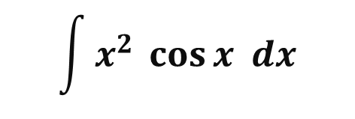
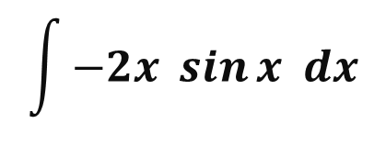
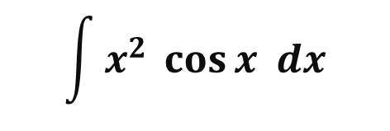
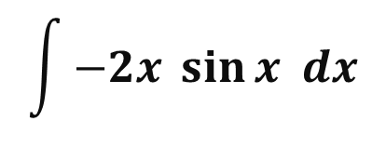
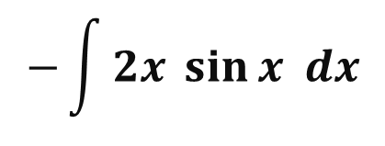
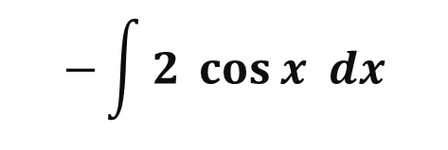
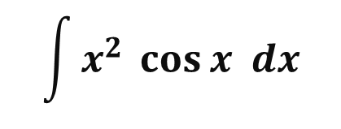
كتاب الطالب ص 39
مثال ( 5 )
(5-5) التكامل بالتجزيء
$$\int{x^{2} \cos{x dx}}$$
$$u =x^{2}$$
$$dv =cos x dx$$
$$du =2x dx$$
$$v =sin x$$
$$\int{u dv} =u . v − \int{v du}$$
$$\int{x^{2} \cos{x dx}}$$
$$−\int{2x \sin{x dx}}$$
$$=x^{2} sin x$$
1
$$\int{−2x \sin{x dx}}$$
$$u =−2x$$
$$dv =sin x dx$$
$$\int{u dv} =u . v − \int{v du}$$
$$du =−2 dx$$
$$v =−cos x$$
$$\int{−2x \sin{x dx}}$$
$$−\int{2 \cos{x dx}}$$
$$=2x cos x$$
$$=2x cos x$$
$$−2 sin x +C$$
2
$$\int{x^{2} \cos{x dx}}$$
بالتعويض من 2 في 1
$$=x^{2} sin x$$
$$+ 2x cos x$$
$$−2 sin x +C$$

Slide 16
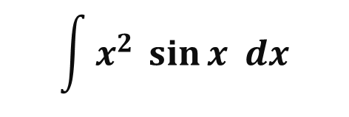
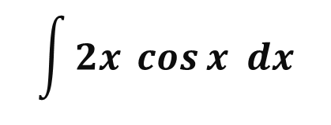
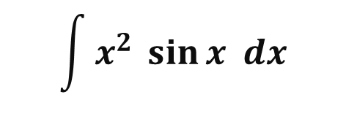
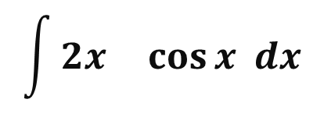
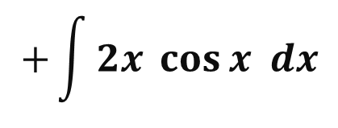
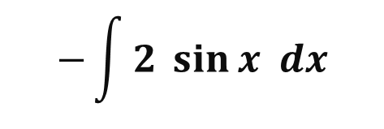
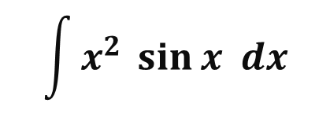
كتاب الطالب ص 39
حاول أن تحل ( 5 )
(5-5) التكامل بالتجزيء
$$\int{x^{2} \sin{x dx}}$$
$$u =x^{2}$$
$$dv =sin x dx$$
$$du =2x dx$$
$$v =−cos x$$
$$\int{u dv} =u . v − \int{v du}$$
$$\int{x^{2} \sin{x dx}}$$
$$+\int{2x \cos{x dx}}$$
1
$$=−x^{2} cos x$$
$$\int{2x \cos{x dx}}$$
$$u =2x$$
$$dv =cos x dx$$
$$\int{u dv} =u . v − \int{v du}$$
$$du =2 dx$$
$$v =sin x$$
$$\int{2x \cos{x dx}}$$
$$−\int{2 \sin{x dx}}$$
$$=2x sin x$$
$$=2x sin x$$
$$+ 2 cos x +C$$
2
$$\int{x^{2} \sin{x dx}}$$
بالتعويض من 2 في 1
$$={−x}^{2} cos x$$
$$+ 2x sin x$$
$$+2 cos x +C$$

Slide 17
كتاب الطالب ص 40
مثال ( 6 )
(5-5) التكامل بالتجزيء
$$\int{x^{2} e^{x+2}{ dx}}$$
$$u =x^{2}$$
$$dv =e^{x+2} dx$$
$$du =2x dx$$
$$v =e^{x+2}$$
$$\int{u dv} =u . v − \int{v du}$$
$$\int{x^{2} e^{x+2} dx}$$
$$−\int{2x{ e}^{x+2} dx}$$
$$=x^{2} e^{x+2}$$
1
$$\int{−2x{ e}^{x+2} dx}$$
$$u =−2x$$
$$dv =e^{x+2}dx$$
$$\int{u dv} =u . v − \int{v du}$$
$$du =−2 dx$$
$$v =e^{x+2}$$
$$\int{−2x{ e}^{x+2} dx}$$
$$−\int{2{ e}^{x+2} dx}$$
$$=2 x e^{x+2}$$
$$=2 x e^{x+2}$$
$$−2 e^{x+2}+C$$
2
$$\int{x^{2} e^{x+2}} dx$$
بالتعويض من 2 في 1
$$=x^{2}{ e}^{x+2}$$
$$+ 2 x{ e}^{x+2}$$
$$−2{ e}^{x+2}+C$$

Slide 18
كتاب الطالب ص 40
حاول أن تحل ( 6 )
(5-5) التكامل بالتجزيء
$$\int{x^{2} e^{x}{ dx}}$$
تفاضل
تكامل
$$u =x^{2}$$
$$dv =e^{x} dx$$
$$du =2x dx$$
$$v =e^{x}$$
$$\int{u dv} =u . v − \int{v du}$$
$$\int{x^{2} e^{x} dx}$$
$$−\int{2x{ e}^{x} dx}$$
$$=x^{2} e^{x}$$
1
$$\int{−2x{ e}^{x} dx}$$
تفاضل
تكامل
$$u =−2x$$
$$dv =e^{x}dx$$
$$\int{u dv} =u . v − \int{v du}$$
$$du =−2 dx$$
$$v =e^{x}$$
$$\int{−2x{ e}^{x} dx}$$
$$−\int{2{ e}^{x} dx}$$
$$=2 x e^{x}$$
$$=2 x e^{x}$$
$$−2 e^{x}+C$$
2
$$\int{x^{2}e^{x}} dx$$
بالتعويض من 2 في 1
$$=x^{2}{ e}^{x}$$
$$+ 2 x{ e}^{x}$$
$$−2{ e}^{x}+C$$

